Slide 1
Primeros años, grandes lecciones: una mirada holística a la profesión
Ing. María de los Ángeles SAGER

Slide 2
Formación Académica
Teoría
Práctica
Análisis de problemas complejos
Mentalidad ingenieril
Mindset
Resolución con recursos limitados
Responsabilidad
Excelencia
Gestión
Racionalidad
Pensamiento estratégico
Tecnología
Disciplina

Slide 3
Encuesta
Jóvenes Profesionales (JP)
Desafíos en el ingreso al mercado laboral.
Profesionales Senior
Puntos de dolor al
trabajar con JP.
Miedo al error
Falta de compromiso
Gap
Indecisión en rumbo
Fragilidad
Desconexión con jefes
Baja persistencia
Necesidad de certeza
Baja capacidad de adaptación

Slide 4
Jóvenes Profesionales (JP)
Profesionales Senior
Gap
Mindset

Slide 5
Conciencia de que existe
Mindset del JP
Define:
Cómo vemos nuestra realidad.
Preferencias y elecciones:
¿A qué empresa vamos?
¿ A qué rubro me dedico?
Cómo interactuamos con el entorno:
¿ Qué ofrecemos?
¿ Qué pretendemos a cambio?
¿ Definido estratégicamente
o
casualidad?
Estrategia de carrera
¿ Quién la define? Actitud activa vs pasiva.
Maestrías, posgrados, cursos.
Habilidades blandas en carrera de grado.

Slide 6
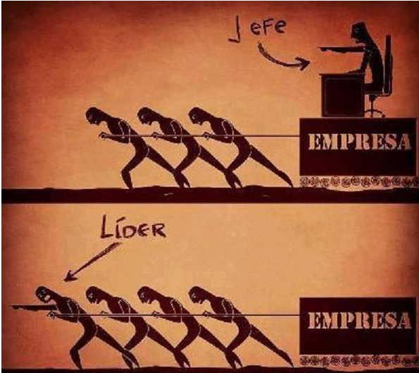
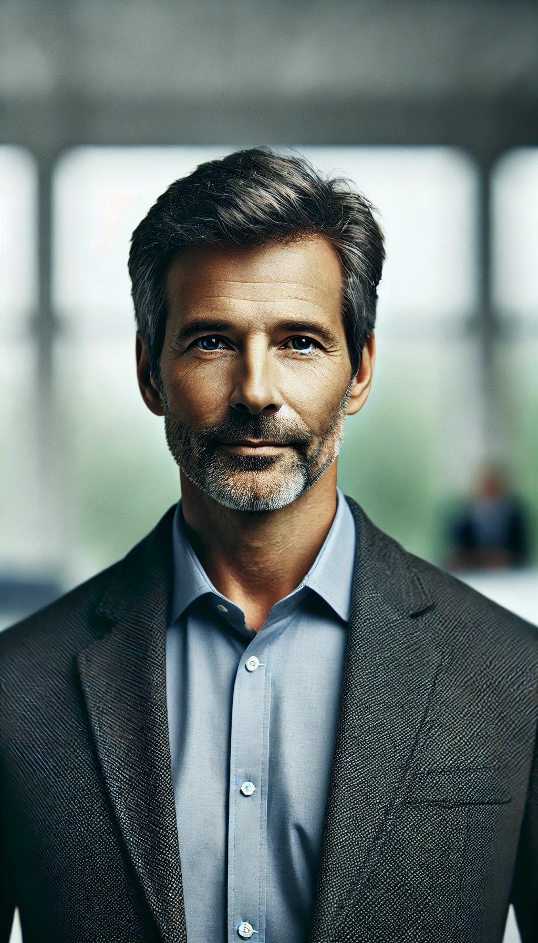
Jefe vs Líder
Jefe Y Líder
Tiene que:
Reconocer el valor en el profesional que tiene a cargo.
Incentivar su desarrollo.
Generar condiciones que permitan crecimiento.
Conectar personas con desafíos.
Líderes listos para recibir a JP

Slide 7
Ambiente de trabajo
M
E
N
T
O
R
Líder
Quiere resultados exponenciales.
JP
Sigue teniendo aversión al error, lo ve como amenaza.
Entorno de trabajo seguro - AGILIDAD

Slide 8
Trabajo Colaborativo
Profesionales Senior
Jóvenes Profesionales
Gap
Compromiso
Fortalecimiento
Persistencia
Capacidad de adaptación
Mejor performance del equipo
Mayor disponibilidad para sus tareas
Desinhibición para innovar
Camino en construcción
Confianza con jefes y compañeros
Abraza incertidumbre
Lean. Adaptabilidad. Sinergias. Calidad. Eficiencia.
Mejora global de la industria.

Slide 9
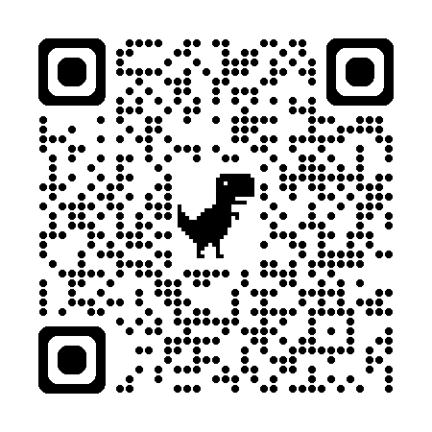
“For better or worse, intelligence can come to nothing when the emotions hold sway.”
“ Para bien o para mal, la inteligencia puede no servir de nada cuando las emociones dominan.”
― Daniel Goleman, Inteligencia Emocional
La única manera de enfrentar los desafíos del futuro es conjugando el conocimiento racional con la inteligencia emocional.
Contacto
¡Muchas gracias!

